Slide 1
EUROPA.-LA VUELTA AL MUNDO EN 885 JARDINES.-FRANCIA.-Y
Selección de textos y fotografías por
JOSE ELIAS BONELLS

Slide 2
JARDIN FRANCES
En el jardín francés se utilizan mucho las formas geométricas.
La topiaría es una técnica que permite dar forma a las plantas.
Los parterres con setos recortados se utilizan mucho en los jardines al estilo francés.
He aquí solo unas muestras.

Slide 3
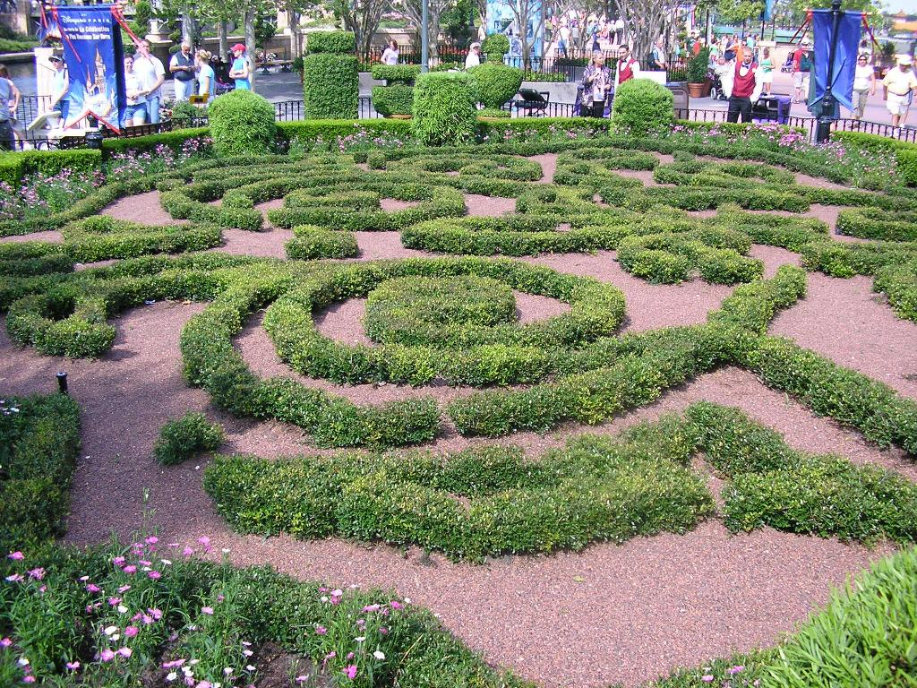
Notes:
Eurodisney

Slide 4
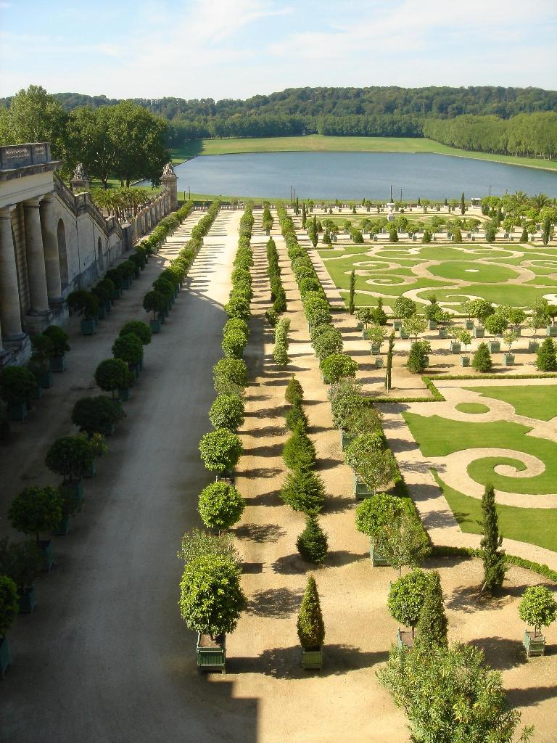
Notes:
French Garden.-Versailles

Slide 5
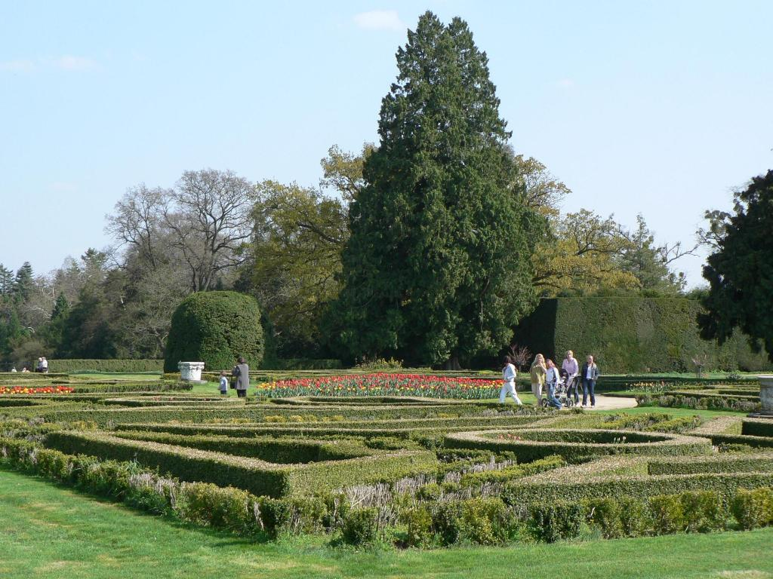
Notes:
French Garden.-Ledtice Castle

Slide 6
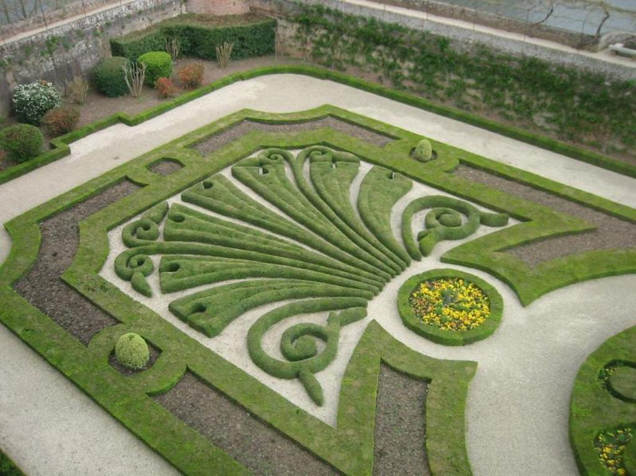
Notes:
French Garden.-Albi

Slide 7
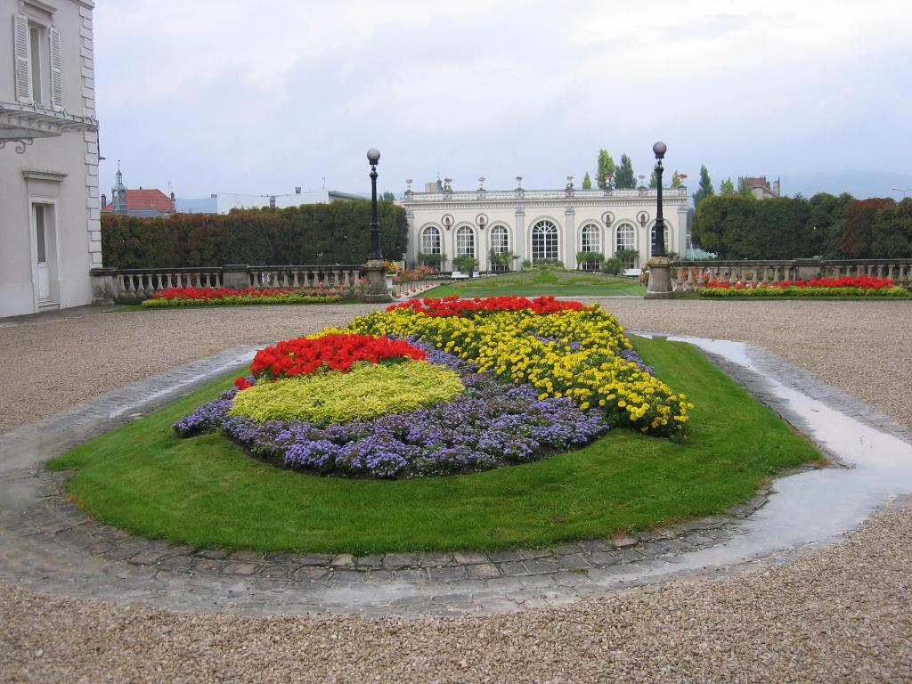
Notes:
French Garden.-Moet Bulding

Slide 8
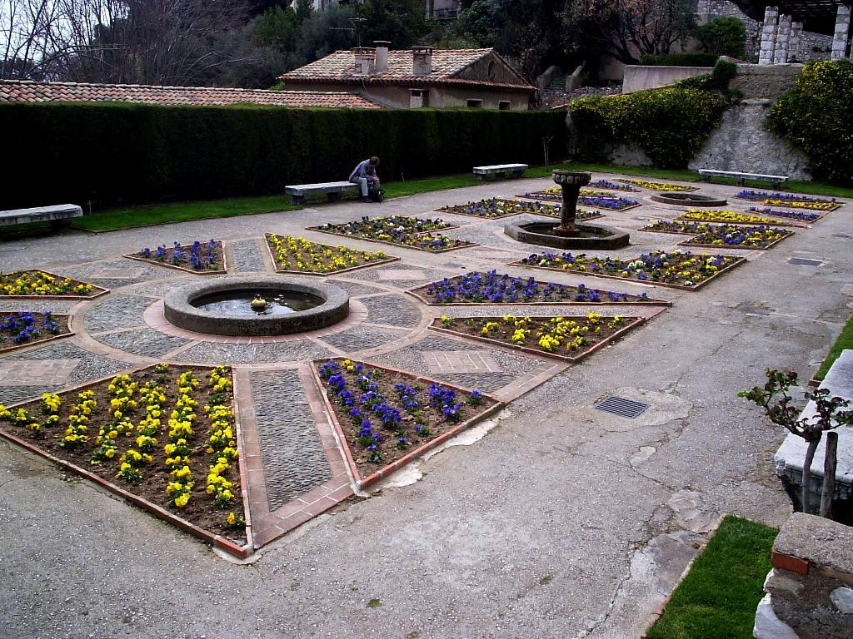
Notes:
Nice Garden

Slide 9
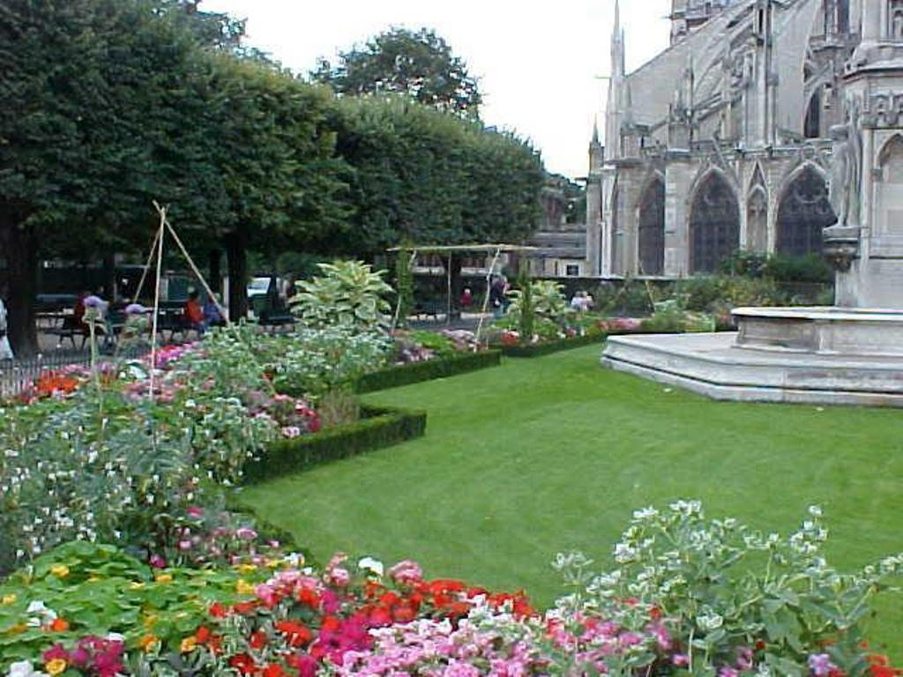
Notes:
Paris

Slide 10
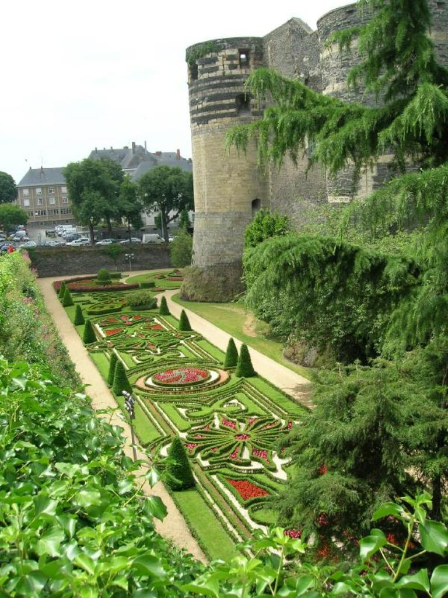
Notes:
French Garden.-Angers

Slide 11
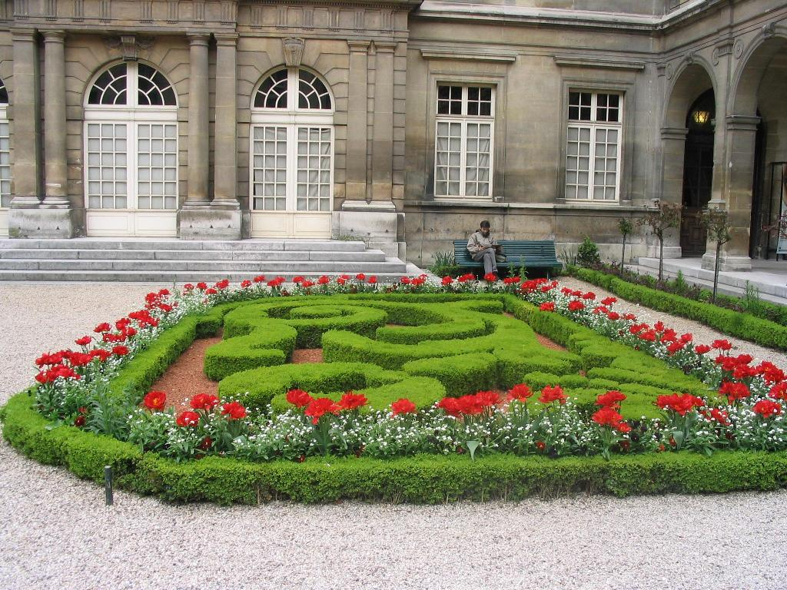
Notes:
French Garden

Slide 12
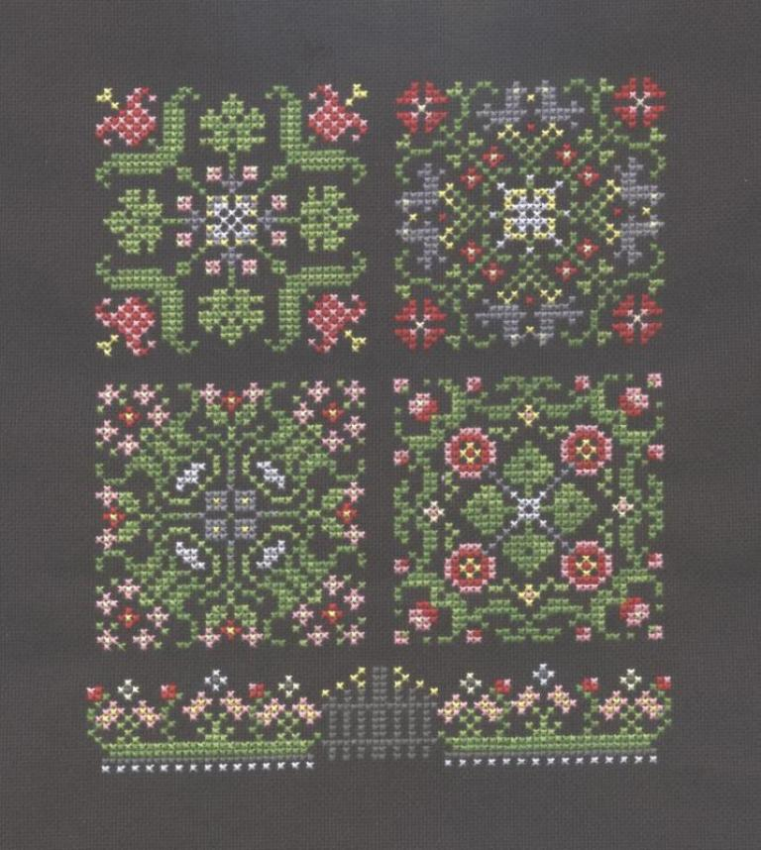
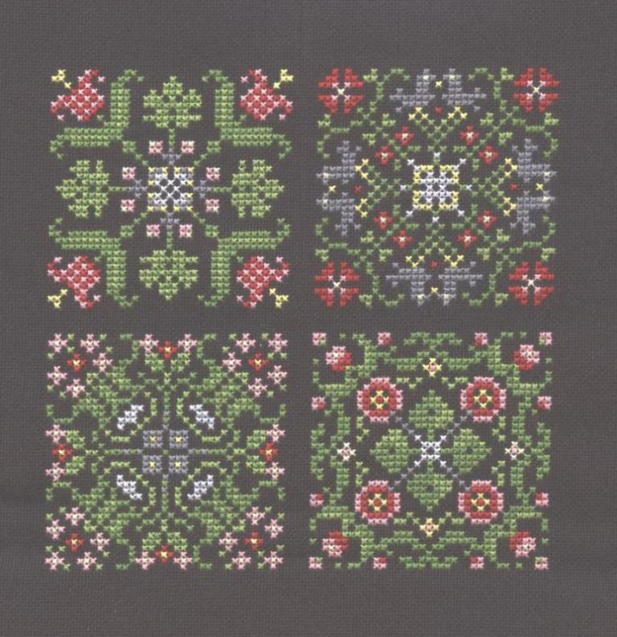
Notes:
French Parterres

Slide 13
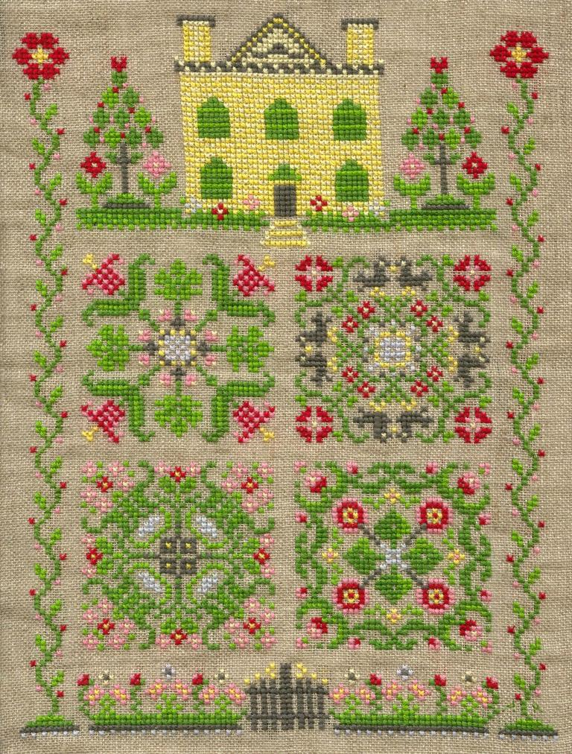
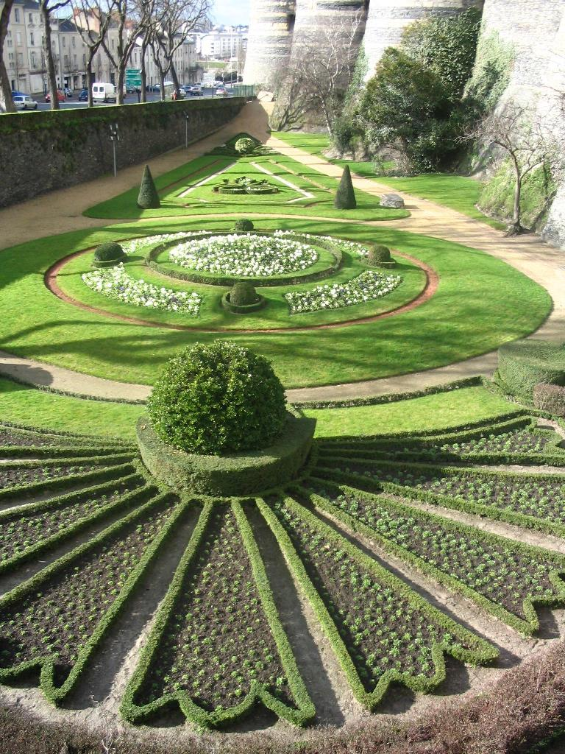
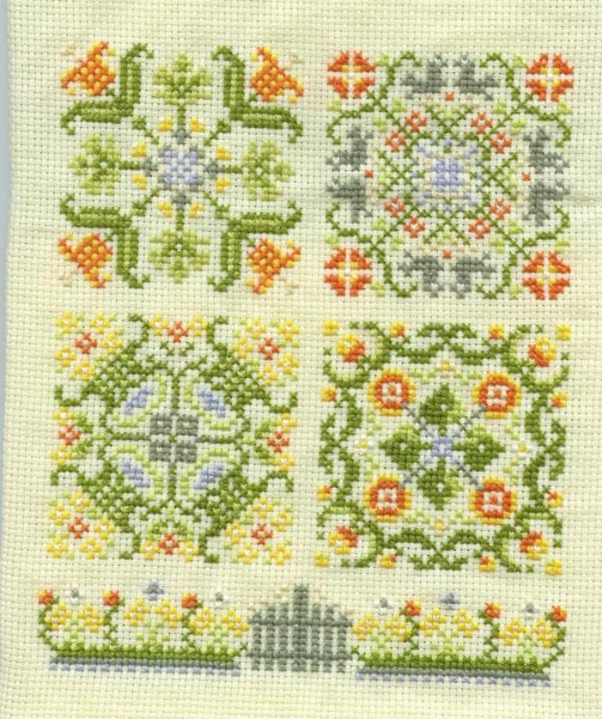
Notes:
French Gardens

Slide 14
GIVERNY.-MONET
Giverny esta a la orilla derecha del Sena a 80 Km. de Paris.
Es Giverny la restauración de los jardines y la casa del pintor impresionista Claude Monet han supuesto un auge en el sector del turismo de la zona.
A través de la Fundación Claude Monet se gestiona el jardín y la casa museo.
En 1883 Monet inicio los jardines del Clos Normand, los mas próximos a la vivienda y el estudio.

Slide 15
En 1893,diez años mas tarde construyo el jardín acuático, desvió un arroyo para crear un lago y un jardín lleno de asimetrías.
En este jardín esta el famoso puente japonés y las diferentes ninfas que traslado a sus cuadros.

Slide 16
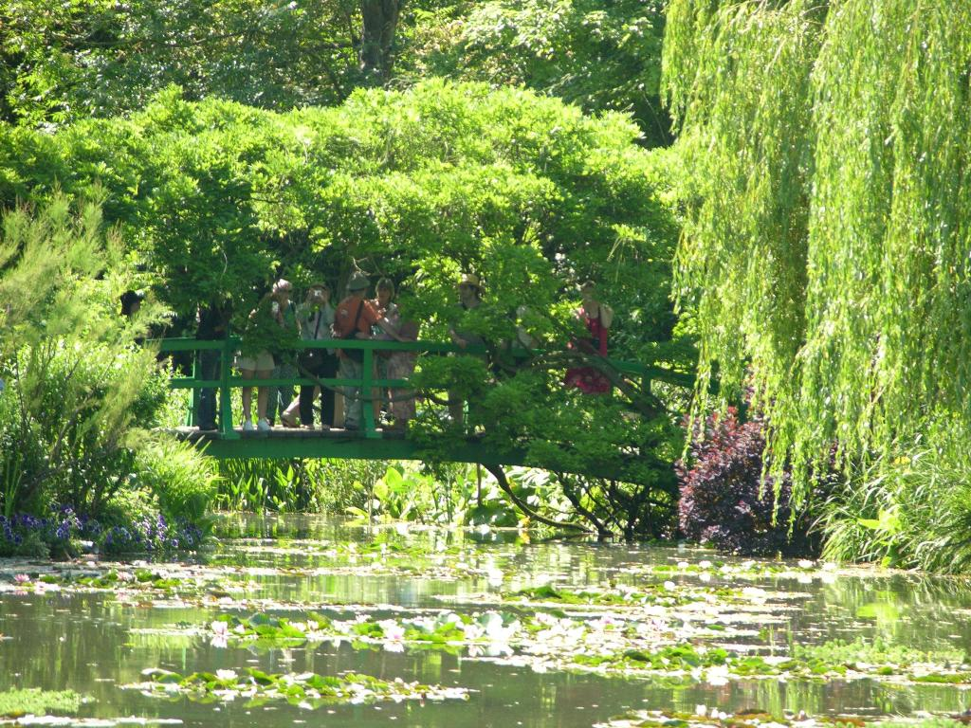
Notes:
Giberny Pond.-Claude Monet

Slide 17
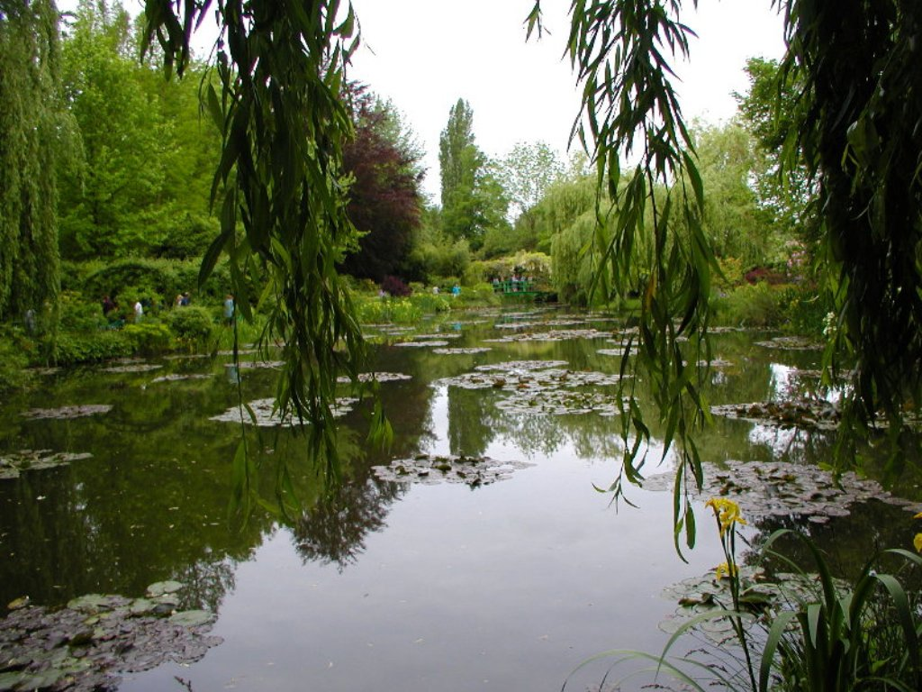
Notes:
Giverny

Slide 18
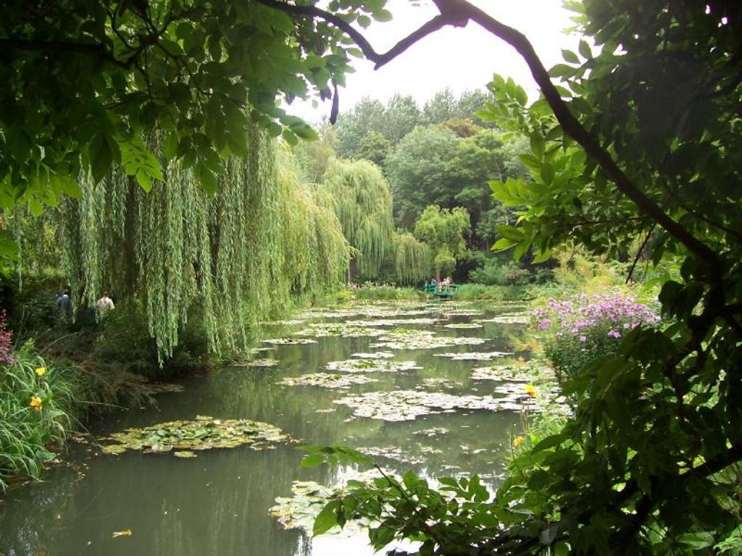
Notes:
Giberny

Slide 19
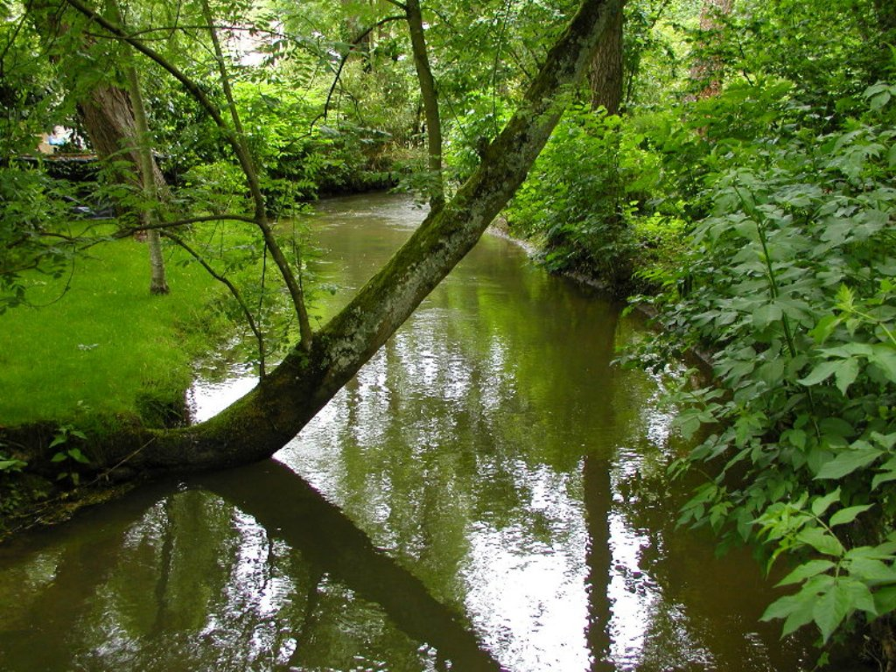
Notes:
Giberny

Slide 20
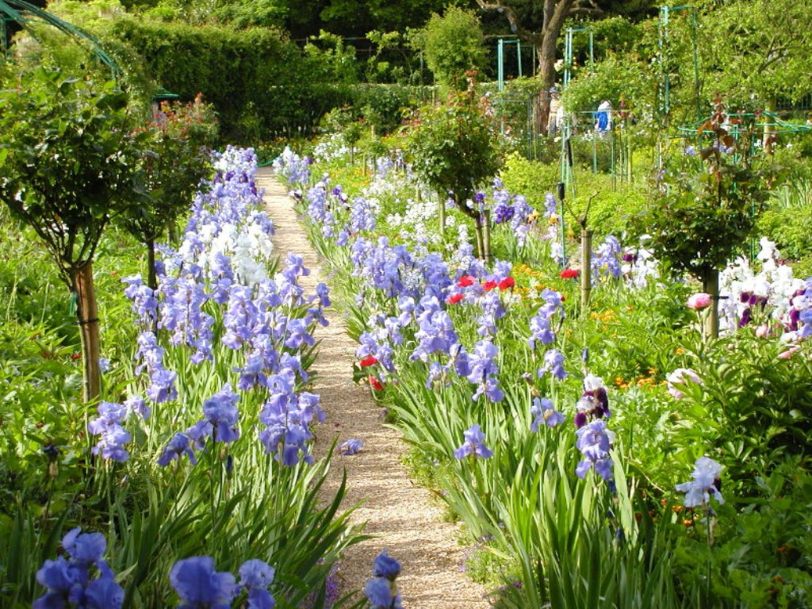
Notes:
Giberny

Slide 21
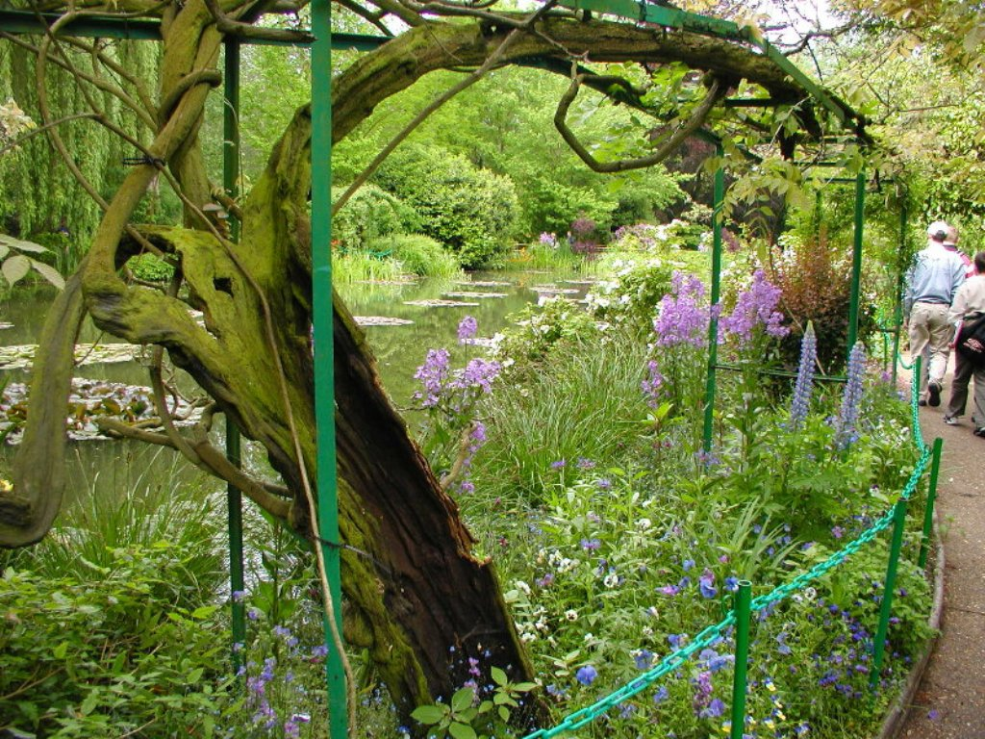
Notes:
Giberny

Slide 22
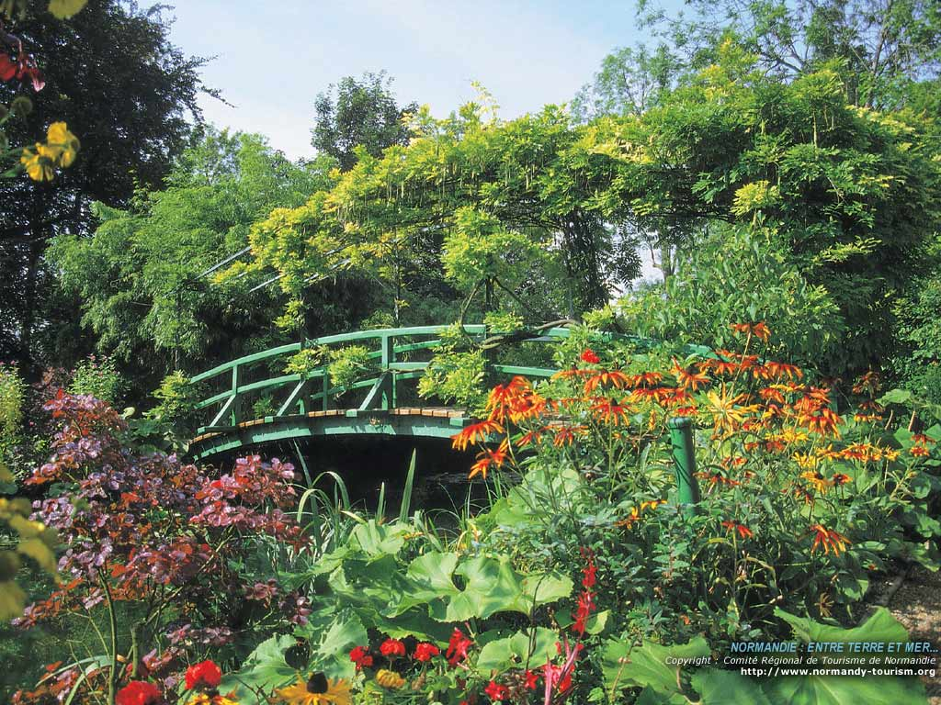
Notes:
Giberny

Slide 23
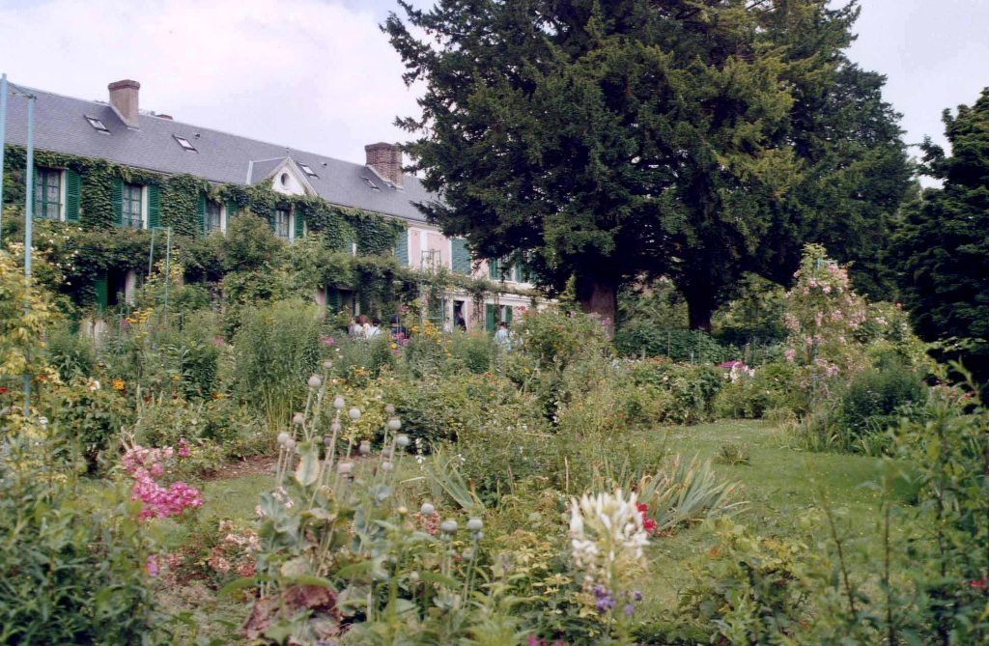
Notes:
Giberny.-.Monet House

Slide 24
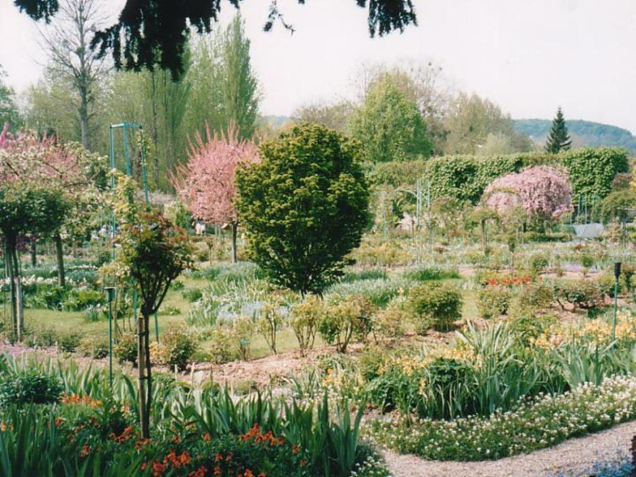
Notes:
Giberny

Slide 25
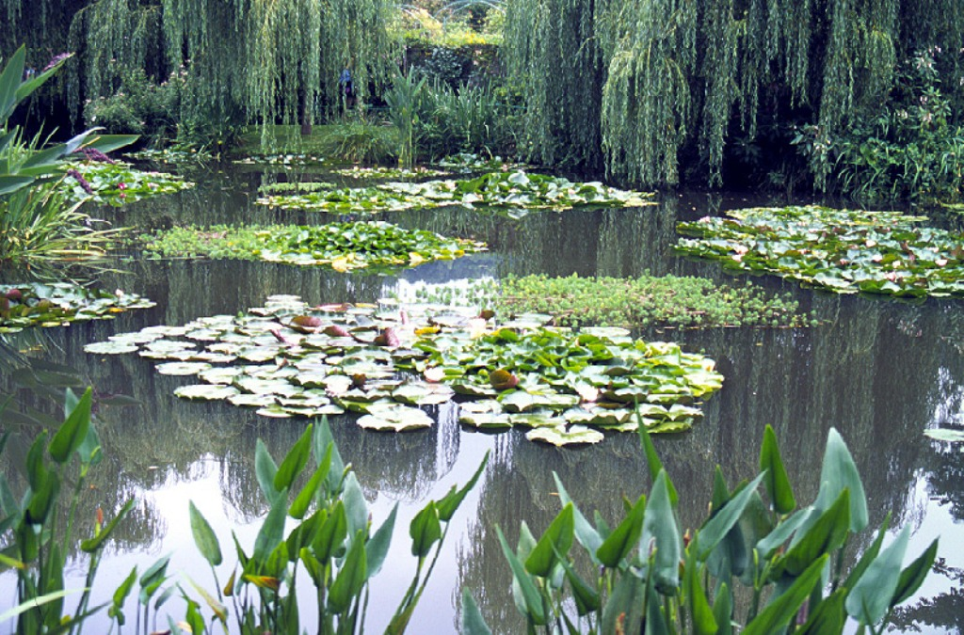
Notes:
Giverny

Slide 26
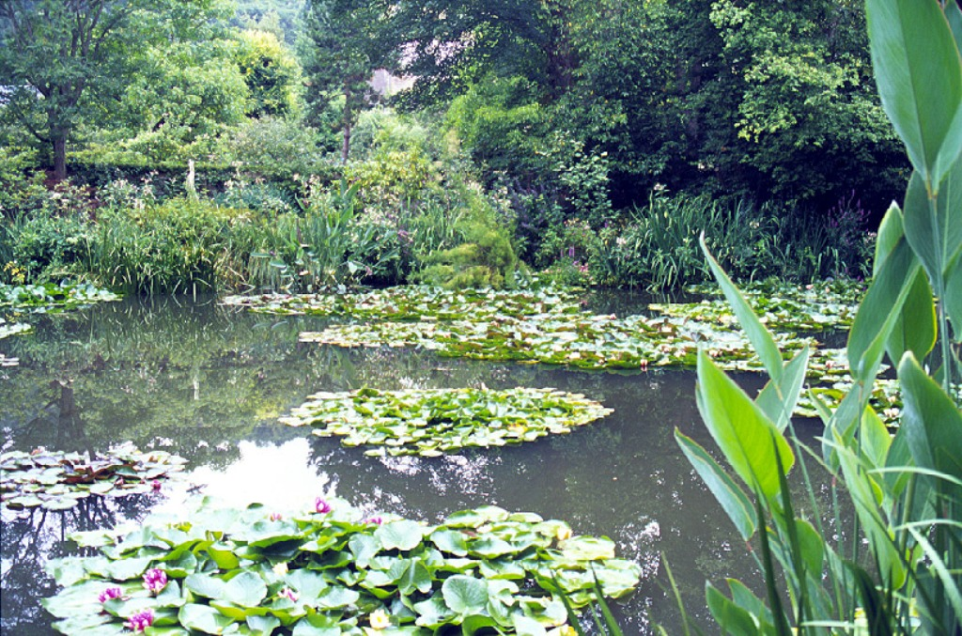
Notes:
Giverny

Slide 27
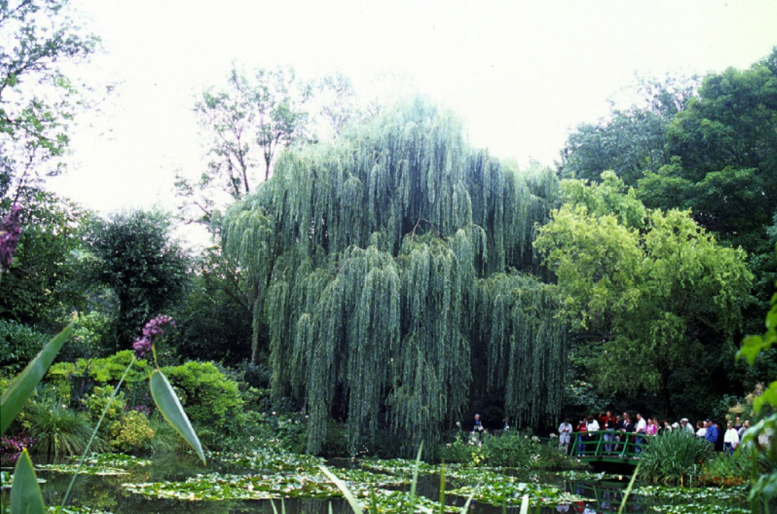
Notes:
Giverny

Slide 28
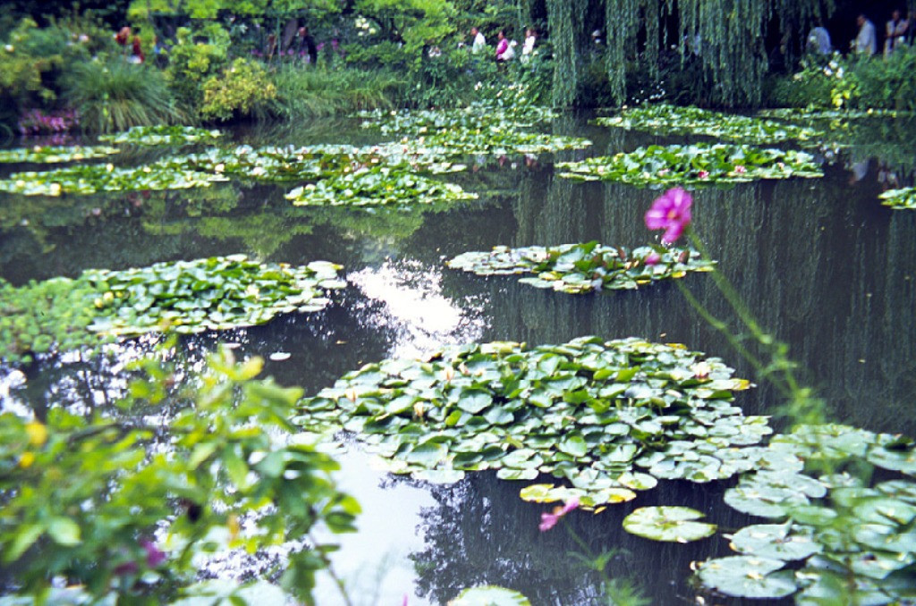
Notes:
Giverny.-Latour Mauriac

Slide 29
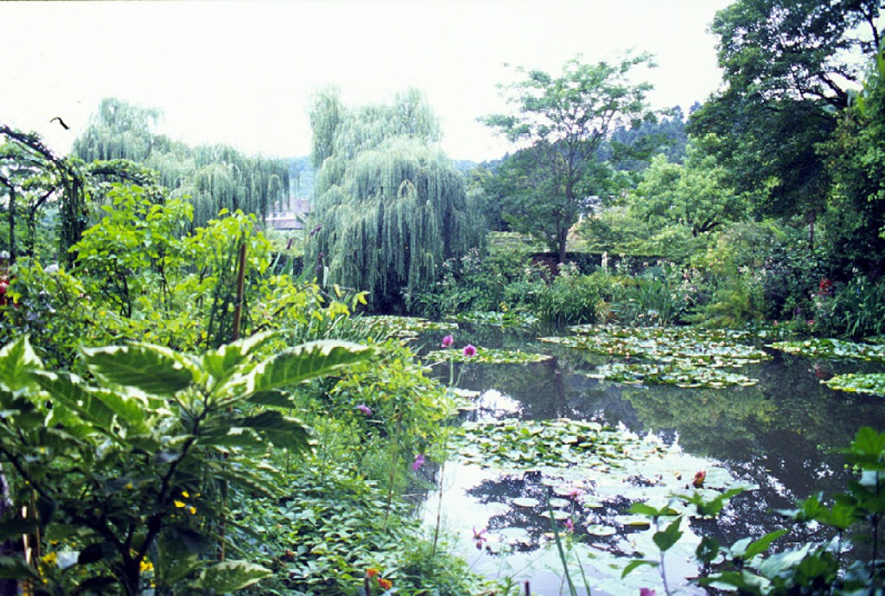
Notes:
Giverny

Slide 30
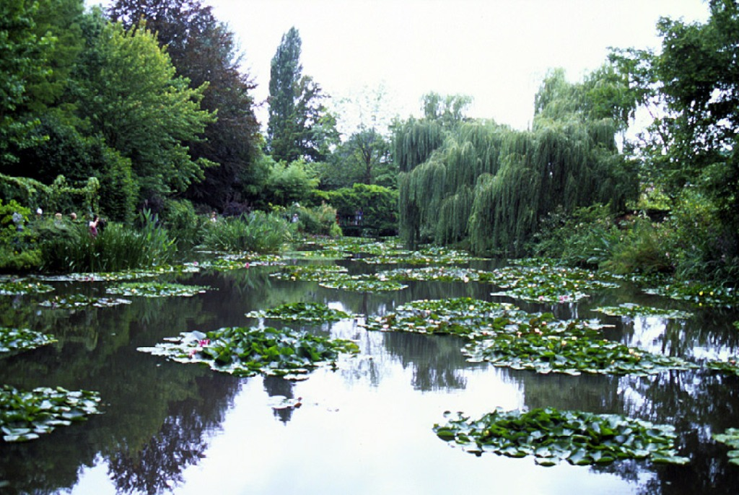
Notes:
Giverny

Slide 31
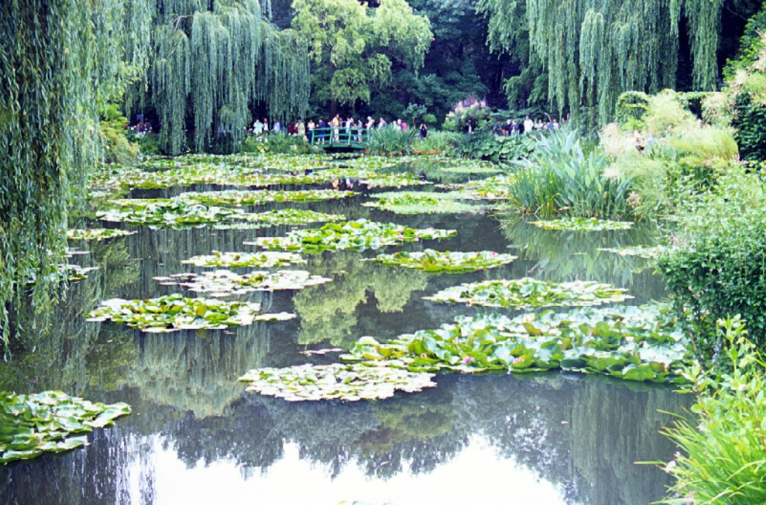
Notes:
Giverny

Slide 32
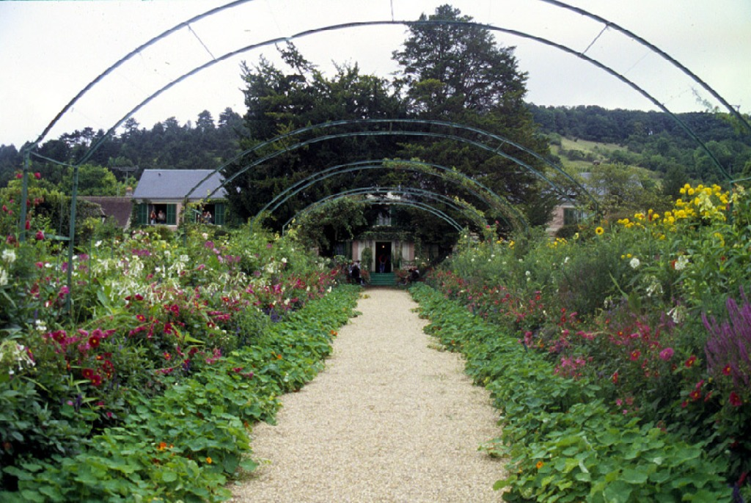
Notes:
Giverny

Slide 33
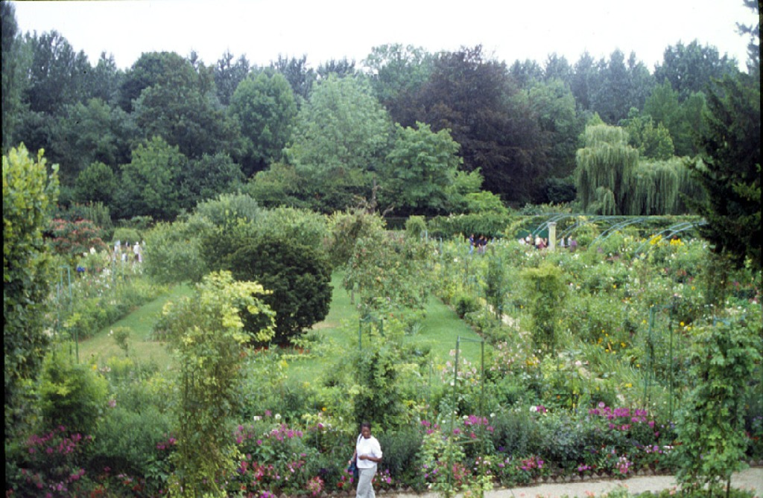
Notes:
Giverny

Slide 34
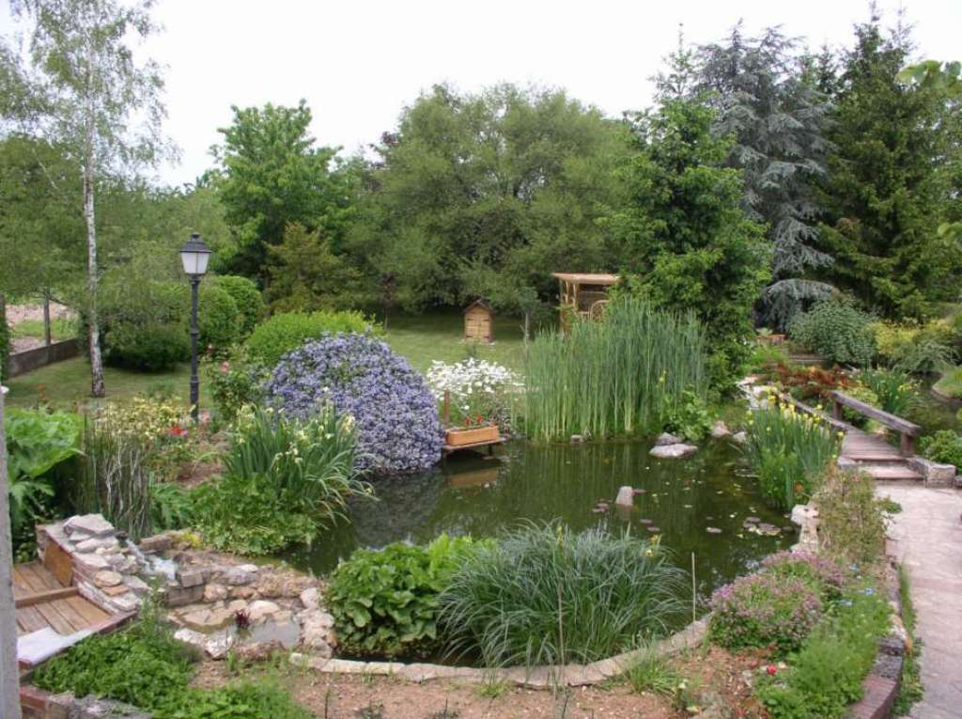
Notes:
Jardin Leret Center

Slide 35
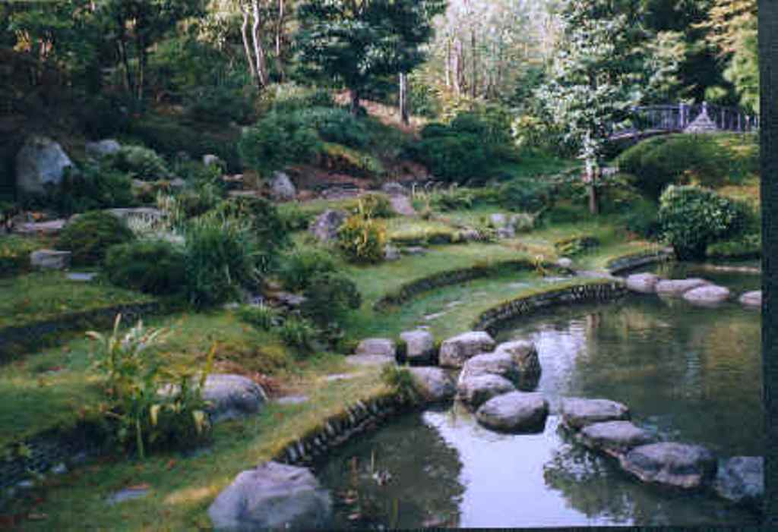
Notes:
Jardin Albert Khan.-Paris

Slide 36
JARDINS BOTANIQUES
Francia posee muchos jardines botánicos repartidos en toda la nación.
Los botánicos de Tours, Marseille,Angers Montpellier, Rouen etc..….
Cada ciudad que se precie dispone de estos centros de investigación científica enseñanza botánica y educación medio-ambiental, así como atracción turística.

Slide 37
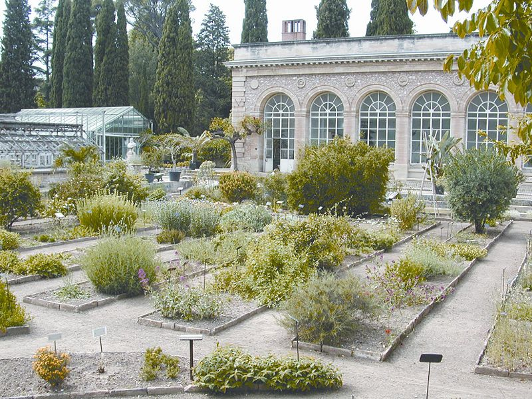
Notes:
Montpellier

Slide 38
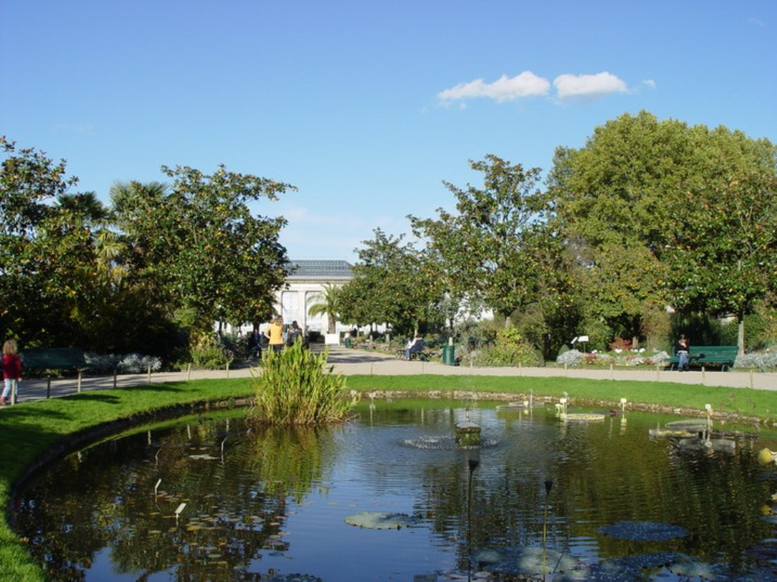
Notes:
Jardin Botanique de Tours

Slide 39
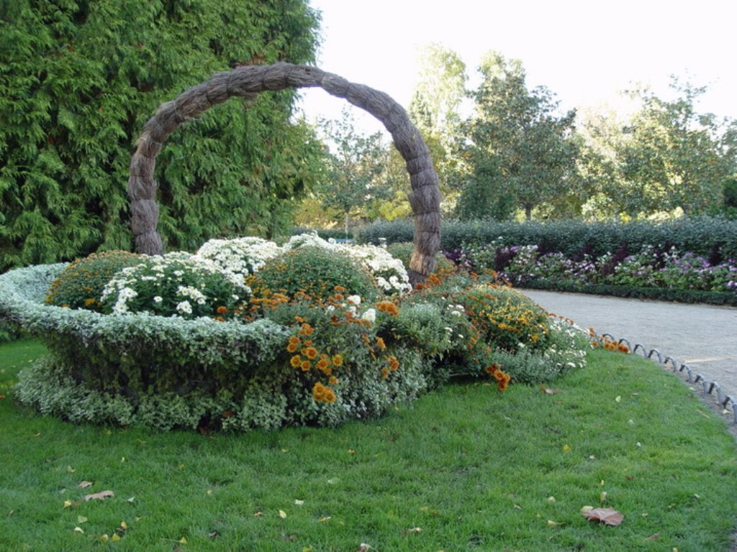
Notes:
Jardin Botanique de Tours

Slide 40
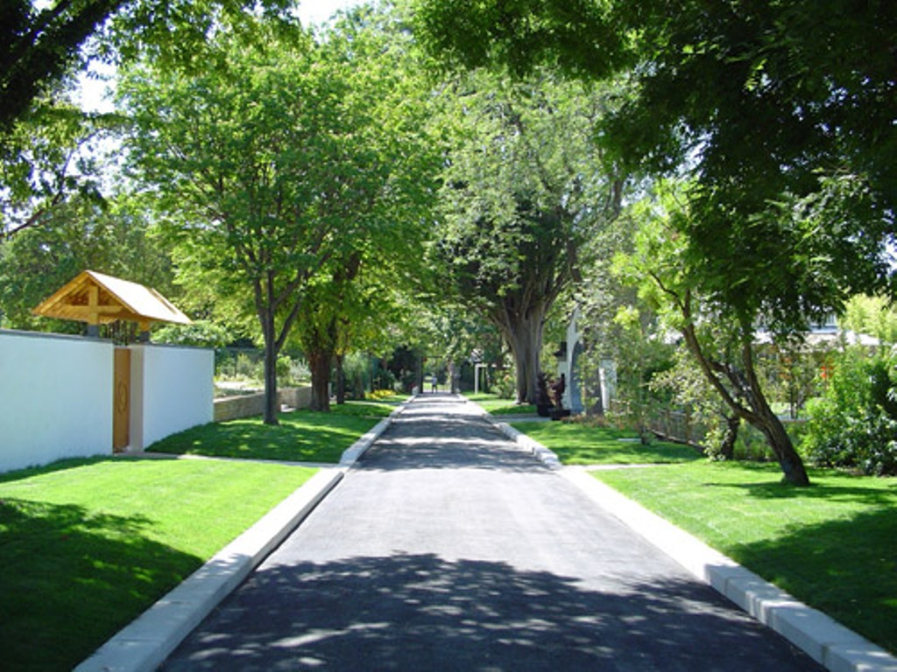
Notes:
Jardin Botanique de Marseille

Slide 41
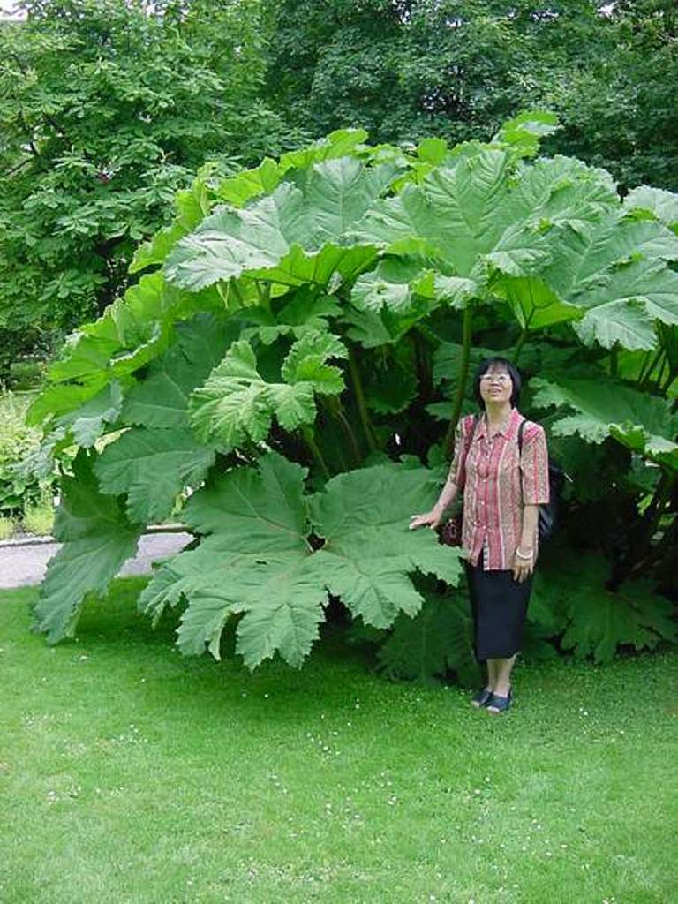
Notes:
Jardin Botanique d´Angers

Slide 42
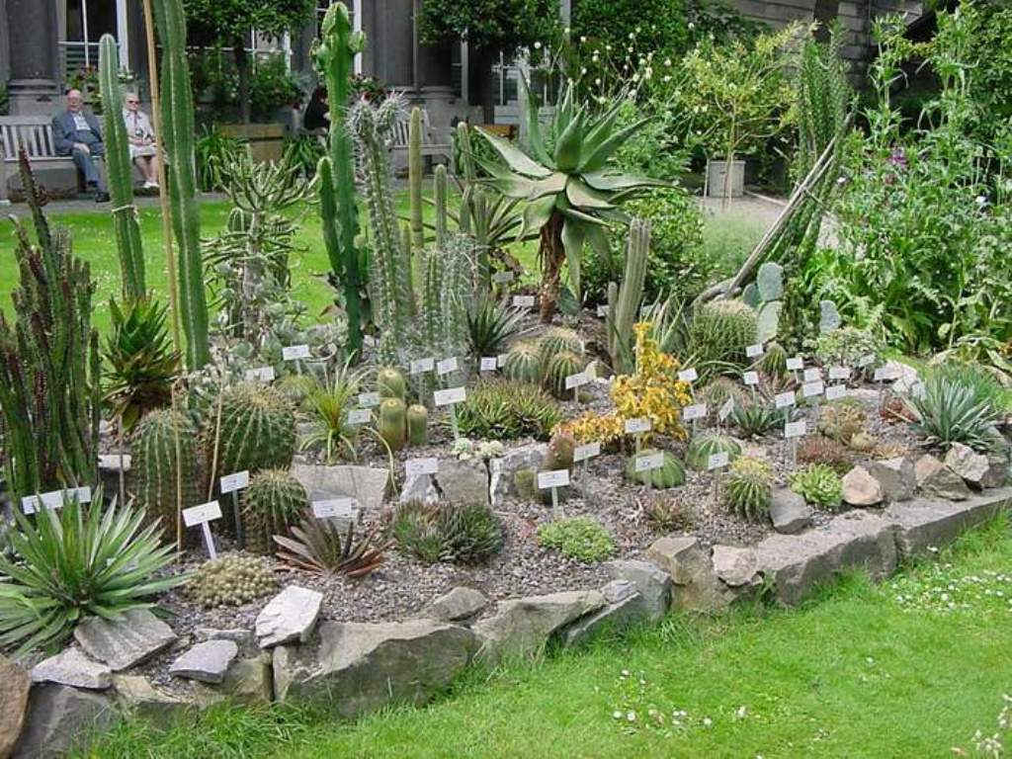
Notes:
Jardin Botanique d´Angers

Slide 43
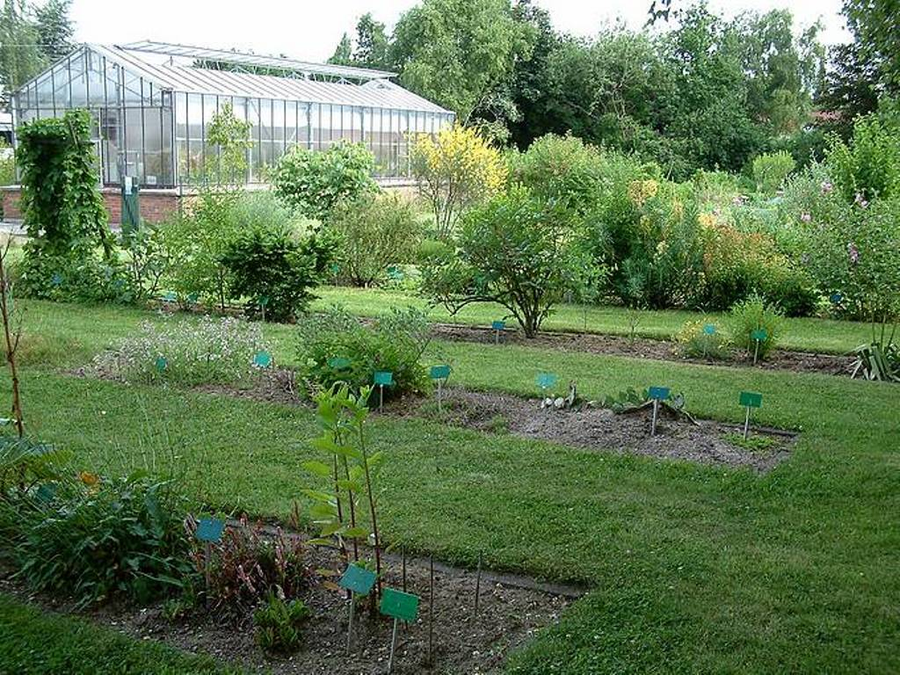
Notes:
Jardin Botanique de Lille

Slide 44
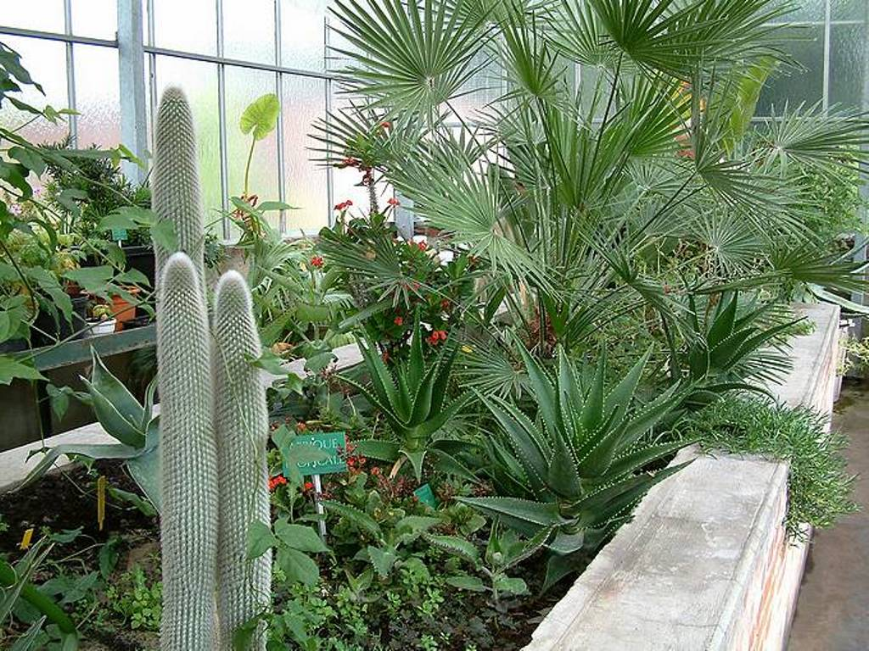
Notes:
Jardin Botanique de Lille

Slide 45
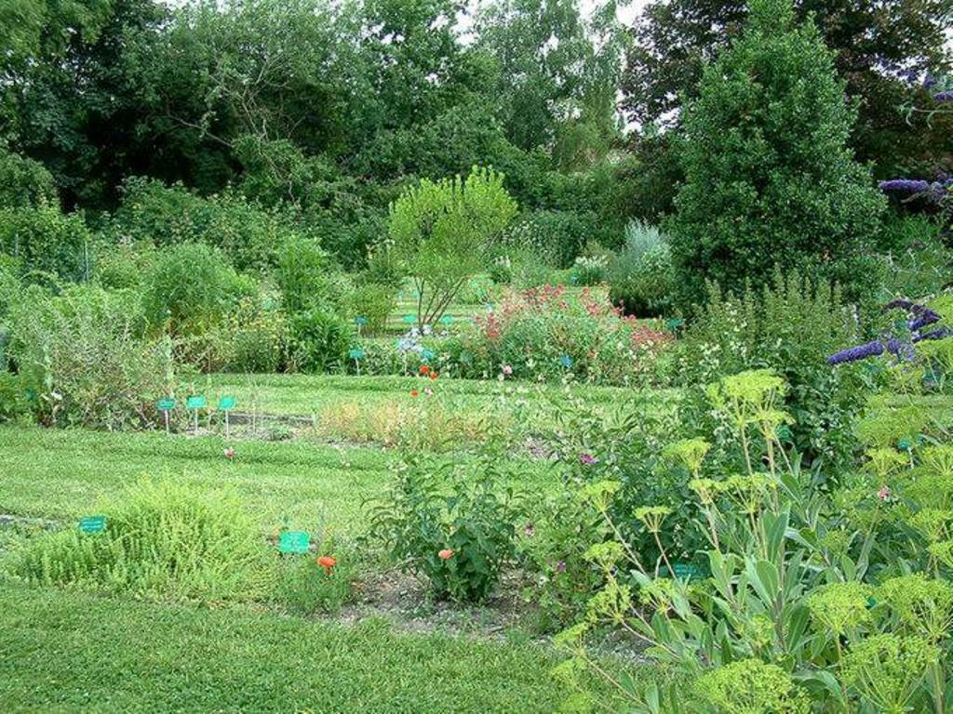
Notes:
Jardin Botanique de Lille

Slide 46
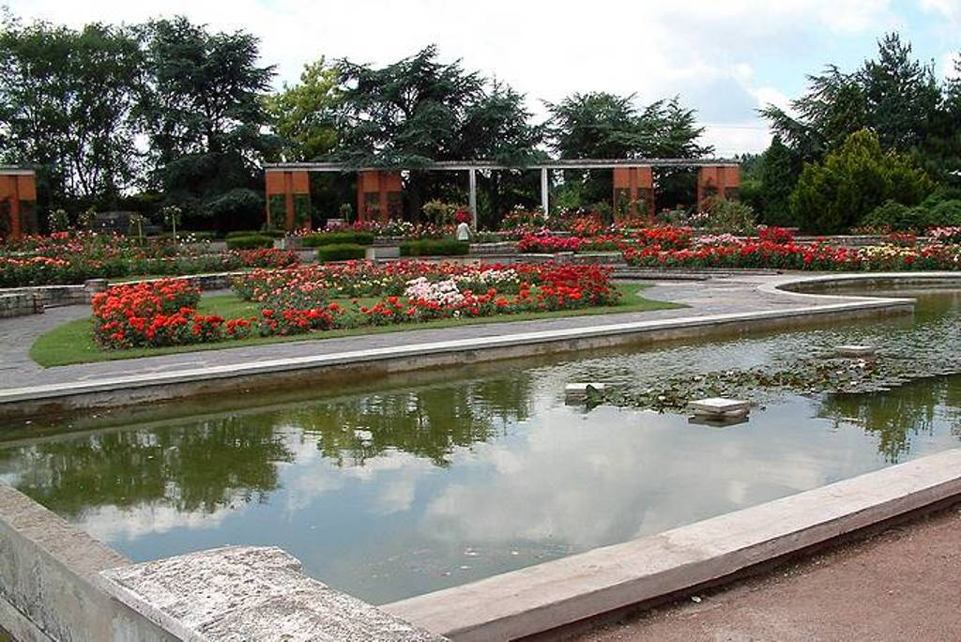
Notes:
Jardin Botanique de Lille

Slide 47
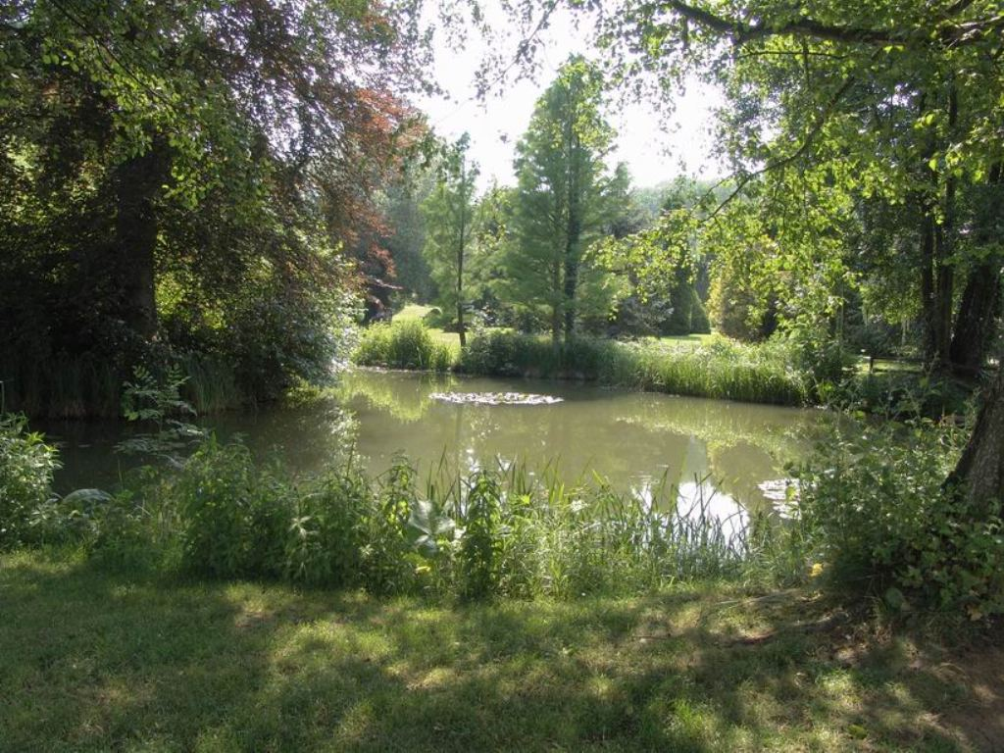
Notes:
Jardin Botanique de Motet

Slide 48
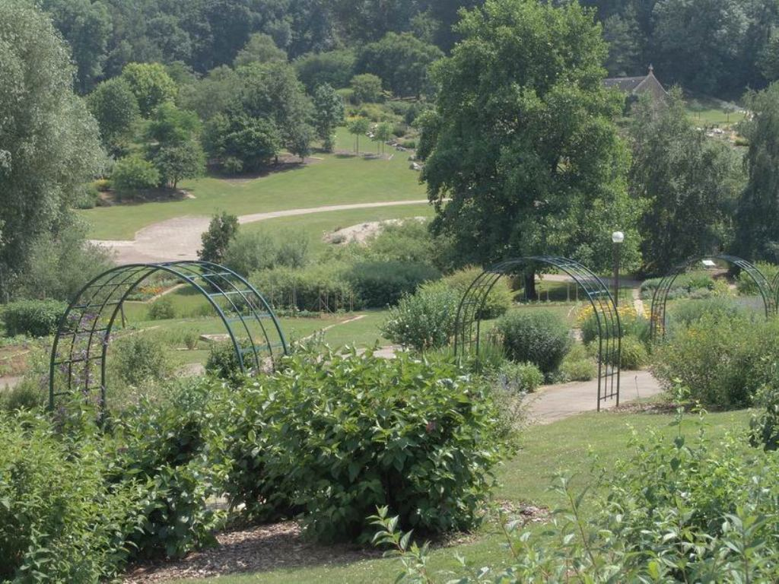
Notes:
Jardin Botanique de Motet

Slide 49
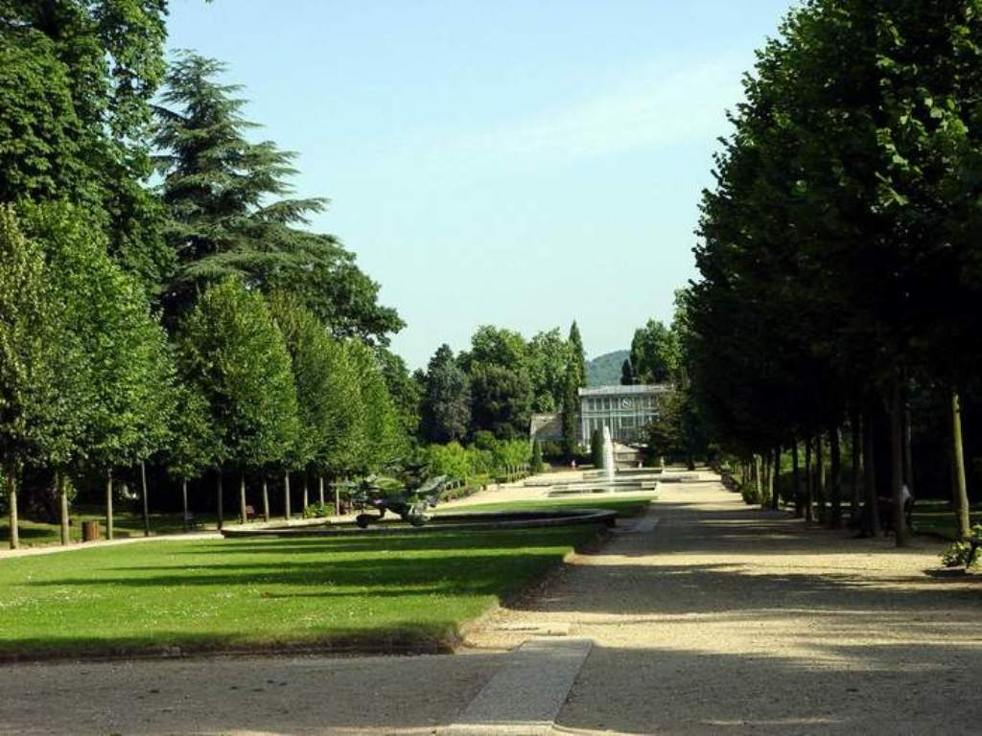
Notes:
Jardin Botanique de Rouen

Slide 50
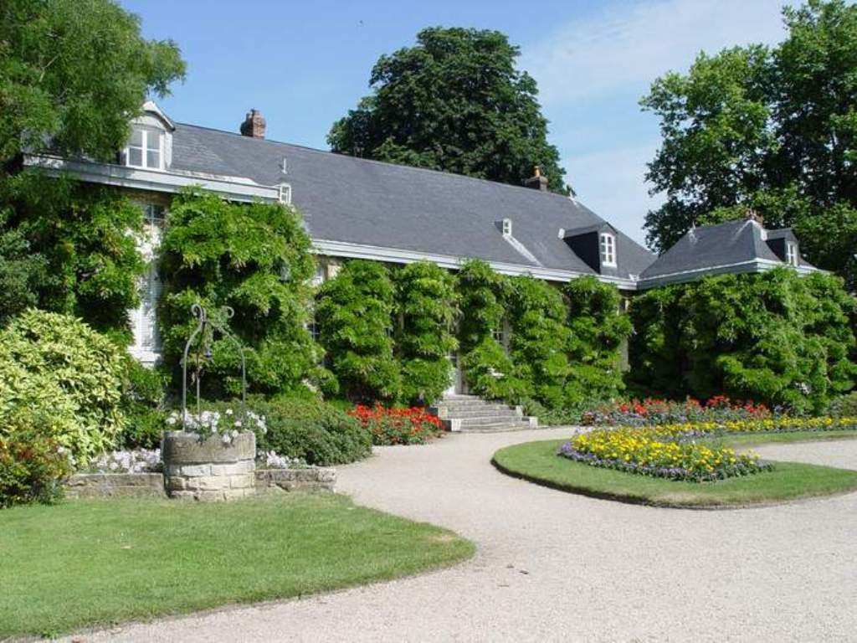
Notes:
Jardin Botanique de Rouen

Slide 51
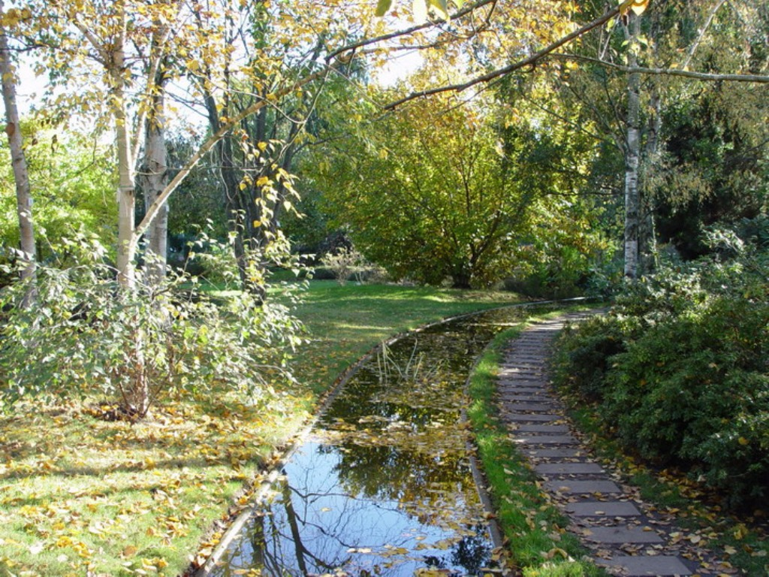
Notes:
Jardin Botanique de Tours

Slide 52
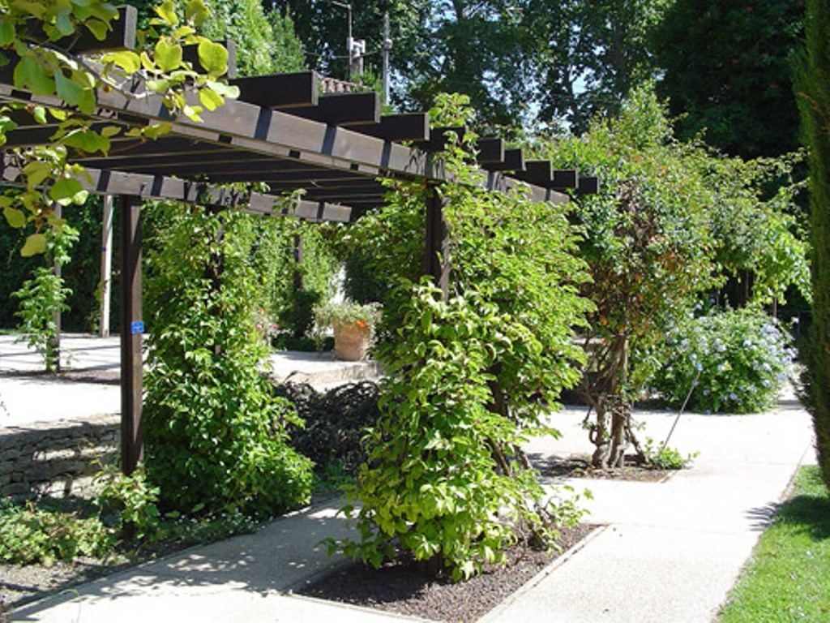
Notes:
Jardin Botanique de Marseille

Slide 53

Notes:
Jardin Exotique d´Eze

Slide 54

Notes:
Jardin de Bagatelle

Slide 55

Notes:
Jardins de Balata.-Martinique

Slide 56
JARDIN DE LA MANSONIERE
Están situados a pocos pasos de la aldea Saint Ceneti la Gerei al noroeste de Francia.
Esta compuesto por nueve jardines temáticos una rosaleda, un jardín de perfumes un jardín de contrastes, un jardín gótico etc...
Nueve espacios para seguir, cada uno forma un microcosmos donde persiste la fantasía y la magia de la naturaleza rustica.

Slide 57

Notes:
Jardins e la Mansoniere

Slide 58

Notes:
Jardins de la Mansoniere

Slide 59

Notes:
Jardins de la Mansoniere

Slide 60

Notes:
Jardins de la Mansoniere

Slide 61

Notes:
Jardins de la Mansoniere

Slide 62

Notes:
Jardins de la Mansoniere

Slide 63

Notes:
Jardins de la Mansoniere

Slide 64

Notes:
Jardin de la Mansoniere

Slide 65

Notes:
Jardin de la Mansoniere

Slide 66

Notes:
Jardin de la Mansoniere

Slide 67
JARDIN DE LA THEBAIDE
Están situados en Bélgica.
La Tebaida: un jardín de 3 hectáreas ofrece un paseo ligeramente inclinado hacia el descubrimiento de grandes zonas de arbustos perennes, camas, sala de agua llenas de macizos de flores, un jardín de rosas. La ruta pasa a través de un bosque antes de efectuar el jardín y una amplia audiencia de plantas aromáticas y medicinales.

Slide 68

Notes:
Jardin de la Thebaide.-Belgica

Slide 69

Notes:
Jardins de la Thebaide

Slide 70

Notes:
Jardins de la Thebaide

Slide 71

Notes:
Jardins de la Thebaide

Slide 72

Notes:
La Thebaide

Slide 73

Notes:
La Thebaide

Slide 74
JARDIN DE METIS
Se encuentran en un barrio en Bas- Saint-Laurent en Quebec.
Estos jardines están mantenidos por Les Amis des Jardins de Metis.
Todos los años se celebra el Festival Internacional de Jardines en Metis.

Slide 75

Notes:
Jardin de Metis

Slide 76

Notes:
Jardin de Metis

Slide 77

Notes:
Jardin de Metis

Slide 78

Notes:
Jardin de Metis

Slide 79

Notes:
Jardin de Metis

Slide 80

Notes:
Jardin de Metis

Slide 81
JARDINS DE SERICOURT
El Castillo y jardines de Sericourt están situados en le Pas de Calais.
Los jardines han sido considerados Jardines Remarcables, distinción que se otorga en Francia a los jardines mas destacables.

Slide 82

Notes:
Jardin de Valloires

Slide 83

Notes:
Jardin de Sericourt

Slide 84

Notes:
Jardin de Sericourt

Slide 85

Notes:
Jardin de Sericourt

Slide 86

Notes:
Jardin de Valloires

Slide 87

Notes:
Jardin des Halles .-Paris

Slide 88

Notes:
Jardin des Halles.-Paris

Slide 89

Notes:
Jardin des Lianes

Slide 90

Notes:
Jardin des Melanges

Slide 91

Notes:
Jardin des melanges

Slide 92
JARDIN DES PLANTES
Los jardines des Plantes en Francia son jardines botánicos abiertos al publico.
Aquí se presenta el de Paris, creado en 1635.
Su parterres a la francesa están bordeados por Plátanos de Indias.
Una rosaleda creada en 1990,tres invernaderos ,una antigua casa de fieras, un jardín alpino, y una escuela de botánica.
Se encuentran en el Museo de Historia Natural.

Slide 93

Notes:
Jardin des Plantes.-Paris

Slide 94

Notes:
Jardin des Plantes.-Paris

Slide 95

Notes:
Jardin des Plantes.-Paris

Slide 96

Notes:
Jardin des Plantes

Slide 97

Notes:
Jardin des Plantes.-Paris

Slide 98

Notes:
Jardin des Plantes.-Paris

Slide 99

Notes:
Jardin des Plantes.-Paris

Slide 100

Notes:
Jardin des Plantes.-Paris

Slide 101

Notes:
Jardin des Plantes.-Paris

Slide 102

Notes:
Jardin des Plantes a Paris

Slide 103

Notes:
Jardin des Plantes

Slide 104

Notes:
Jardin des Plantes.-Angers

Slide 105

Notes:
Jardin des Plantes.-Lyon

Slide 106

Notes:
Jardin des Plantes.-Orleans

Slide 107
JARDIN DES SONGES
Esta situado en un pequeño pueblo en el valle de Largue.
El jardín de una hectárea es una sucesión de escenas y perspectivas que satisfacen a los sentidos.
Los estanques de distintos tamaños están conectados entre si por arroyos, cascadas y pequeños puentes.

Slide 108

Notes:
Jardin des Songes

Slide 109

Notes:
Jardin des Songes

Slide 110

Notes:
Jardin des Songes

Slide 111

Notes:
Jardin des Songes

Slide 112

Notes:
Jardin des Songes

Slide 113
JARDINS EMIL ANTONY
Emil Antony ofrece un sorprendente y exótico jardín en Mosela.Luxemburgo.
Es esta latitud la resistencia de las plantas se ha puesto a prueba.
En un impresionante paisaje exótico vemos las Musas. Los Trachycarpus,las Dicksonias, las Alocasias,los Sabal,Arundinaceas etc..… etc.…

Slide 114

Notes:
Jardins Emily Antony

Slide 115

Notes:
Jardins Emil Antony

Slide 116

Notes:
Jardin Emil Antony

Slide 117

Notes:
Jardin Emil Antony

Slide 118

Notes:
Jardin Emil Antony

Slide 119

Notes:
Jardin Emil Antony

Slide 120

Notes:
Emil Antony

Slide 121


Notes:
Emil Antony

